Slide 1
مدل‌سازی تلاطم مایع مخزن تحت حرکت عرضی علی نقی محمدی آذر93
MarketCode.ir

Slide 2
مقدمه
در این تحقیق تلاطم مایع درون یک مخزن بر اثر حرکت عرضی مخزن در نرم‌افزار OpenFOAM ورژن 2.1.1 شبیه‌سازی می‌شود.
برای این مدل‌سازی از حلگر interDyMFoam استفاده می‌شود که مخصوص مسائل با شبکه‌ی متحرک است.

Slide 3
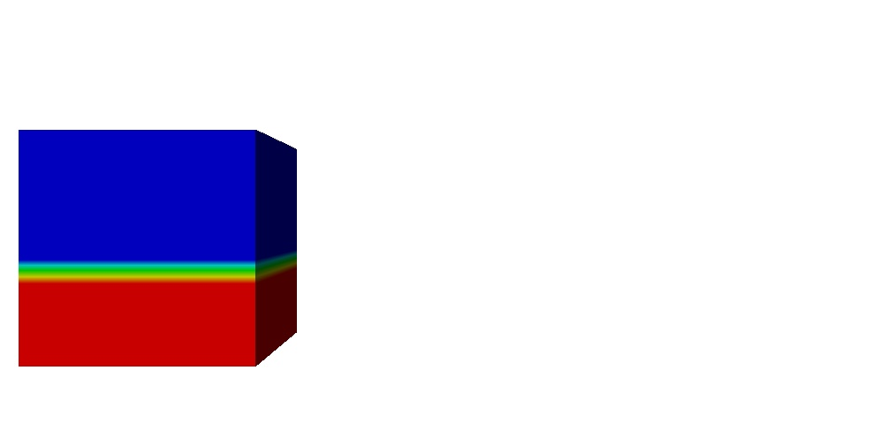
توانمندی ها
1- اعمال سرعت دلخواه به مخزن در زمان های مورد نظر

Slide 4
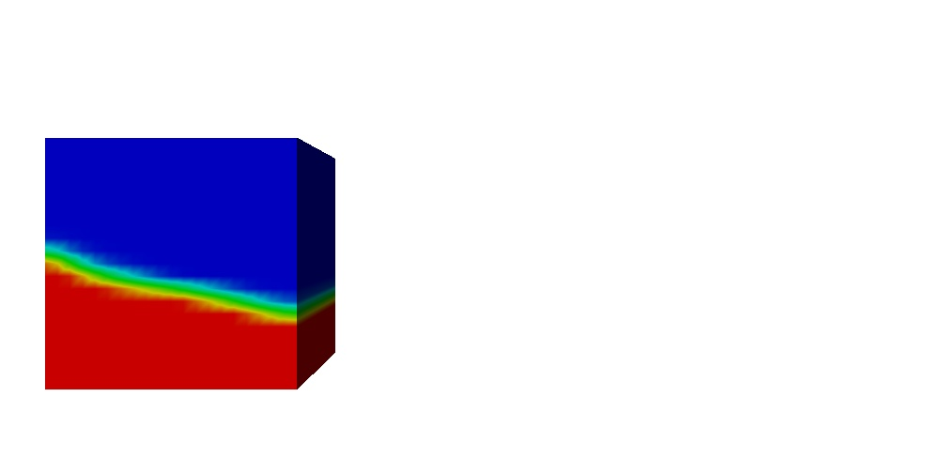
توانمندی ها
1- اعمال سرعت دلخواه به مخزن در زمان های مورد نظر

Slide 5
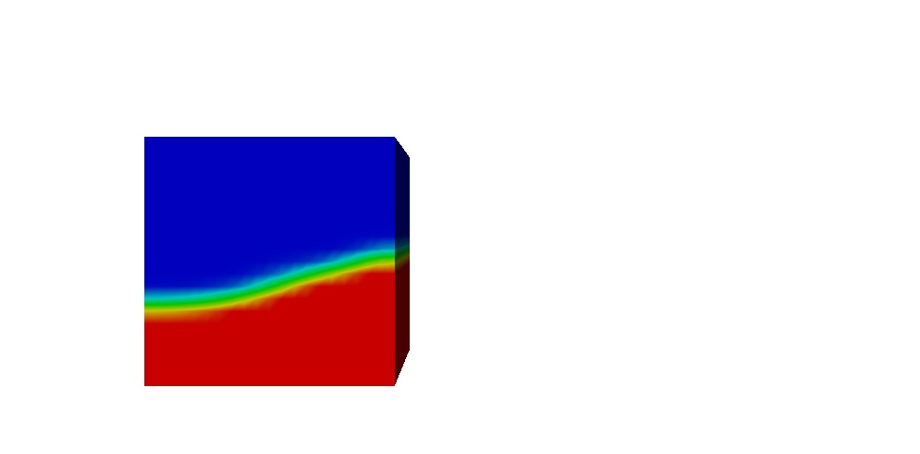
توانمندی ها
1- اعمال سرعت دلخواه به مخزن در زمان های مورد نظر

Slide 6
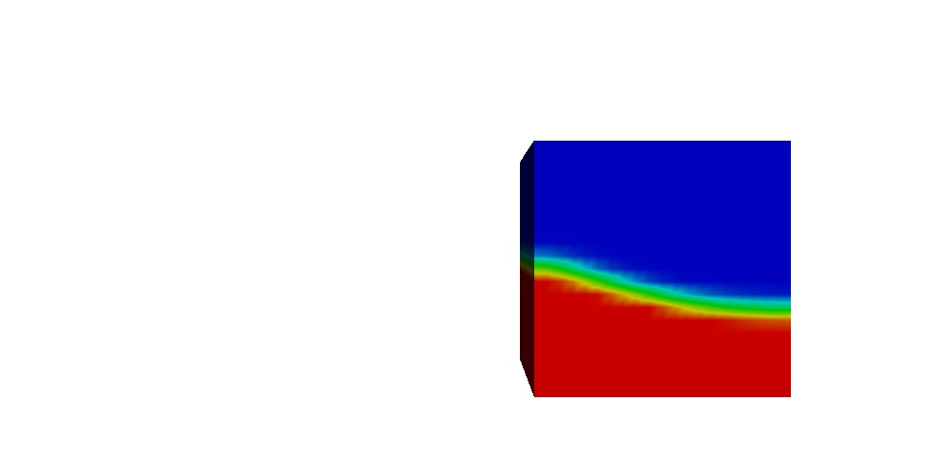
توانمندی ها
1- اعمال سرعت دلخواه به مخزن در زمان های مورد نظر

Slide 7
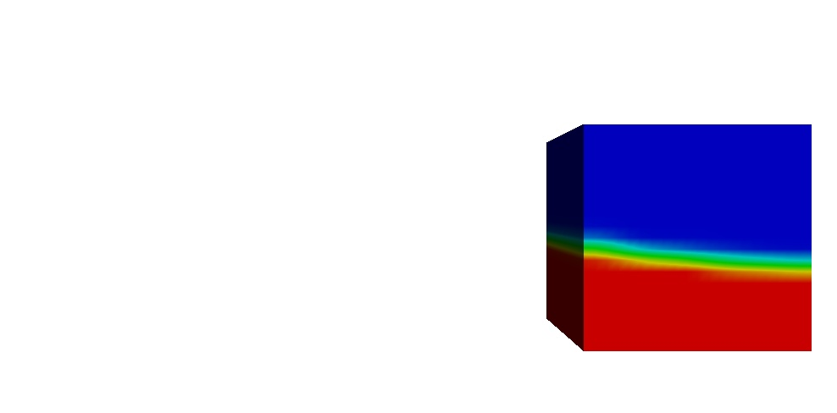
توانمندی ها
1- اعمال سرعت دلخواه به مخزن در زمان های مورد نظر

Slide 8
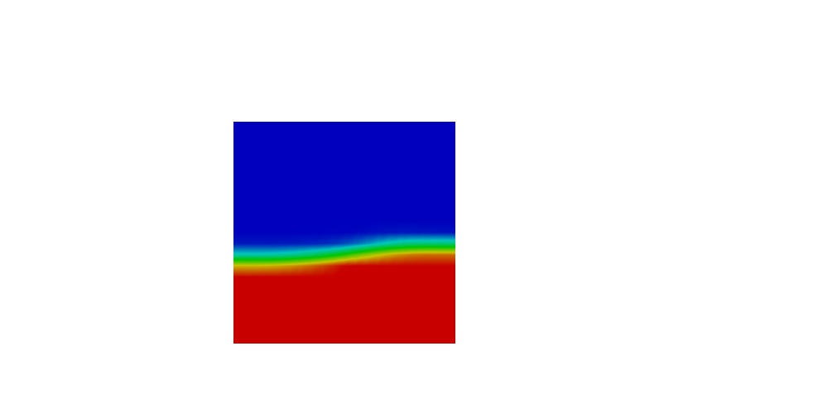
توانمندی ها
1- اعمال سرعت دلخواه به مخزن در زمان های مورد نظر

Slide 9
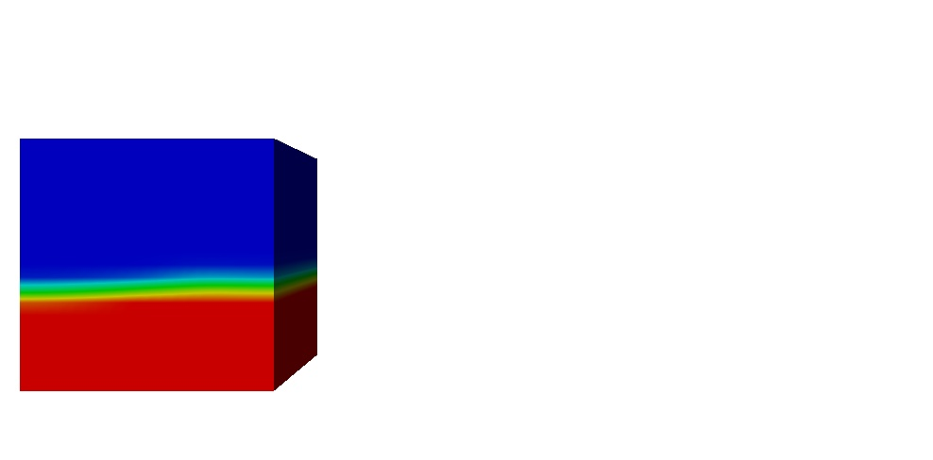
توانمندی ها
1- اعمال سرعت دلخواه به مخزن در زمان های مورد نظر

